Slide 1
实验四：回溯与分支限界算法设计

Slide 2
实验目的
1.掌握回溯法解决问题的一般步骤。
2.学会使用回溯法解决实际问题。
3.掌握分支限界法解决问题的基本思想。
4.学会使用分支限界法解决实际问题。

Slide 3
实验内容-1
1. 骑士游历问题（采用回溯法）：在国际象棋的棋盘（8行×8列）上放置一个马，按照“马走日字”的规则，马要遍历棋盘，即到达棋盘上的每一格，并且每格只到达一次。若给定起始位置（x0,y0）,编程探索出一条路径，沿着这条路径马能遍历棋盘上的所有单元格。

Slide 4
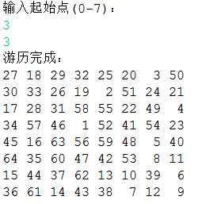
实验内容-1
问题分析：设当前马在棋盘的某个位置（x, y）上，按照规则，下一步有8个方向可走。设二维数组mat表示棋盘，每个元素表示棋盘的一格，其值定义如下：0表示马未到达过，Mat[i, j]= -1表示棋盘边界，自然数表示马到达该格的步数。
-1,2
1,2
-2,1
2,1
x0,y0
-2,-1
2,-1
-1,-2
1,-2

Slide 5
实验内容-1
设计思想：马从棋盘上的某一初始位置（x0,y0）开始，每次选择一个方向k，向前走一格，直到走完64格为止。每走一格，设置数组中相应格的元素值为马走的步数。
如果选择的方向k=0，表示可能的8种走向都试探不通，不通的原因是走向超出了棋盘范围，或当前位置已经被马访问过。此时马已无路可走，说明前几步走得不对，应该退回去重新换一种走法，这种逐步试探的设计思想称为回溯算法。
回溯算法在每一格上朝一个方向盲目地进行试探，遇到在某一格上所有方向都不能走通时，才回到前一格上来试探另一个方向。当每一格上的所有方向都试探过，不能走通时，才做出“走不通”的结论。因此该算法在探索时带有一定的盲目性和随机性，运行效率较低。

Slide 6
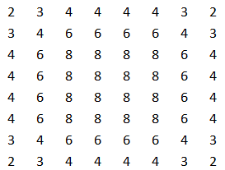
实验内容-1（可选）
改进的设计思想：如果在每步选择方向时，不是任意选择一个方向，而是经过一定的测试和计算，“预见”每条路的“宽窄”，再选择一条最“窄”的路先走，成功的可能性较大。理由是先走“困难的路”，光明大道留在后面。因为每一格迟早都要走到，与其把困难留在后面，不如先走“困难的路”，这样路就会越走越宽，成功的机会就越大。这种方法称为预见算法。
为每个方向测定一个值――可通路数，它表示该位置上还有多少条通路。在每一格上对8个方向都进行试探，并分析比较，下一步应该选择可通路数值最小的方向走。

Slide 7

实验内容-2
2. 行列变换问题（采用分支限界法）：给定两个m×n方格阵列组成的图形A和图形B，每个方格的颜色为黑色或白色，如下图所示。行列变换问题的每一步变换可以交换任意2行或2列方格的颜色，或者将某行或某列颠倒。上述每次变换算作一步。试设计一个算法，计算最少需要多少步，才能将图形A变换为图形B。

Slide 8
实验内容-2
算法思想：先进先出队列式分支限界法
例如：x=21541
对其进行交换行的变换（1,2）：x=21061
对其进行交换列的变换（1,2）：x=12867
对其进行某行的颠倒（1）：x=21573
对其进行某列的颠倒（1）：x=22061
1010
0100
0010
1010
1010
0010
0100
1010
1100
0010
0100
1100
1010
0010
0010
1010
1010
0000
0110
1010

Slide 9
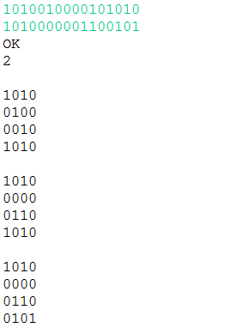
实验内容-2
案例：
初始值：21541
目标值：42501
初始值：21541
将第1列颠倒
中间值：22021
将第3行颠倒
结果值：42501

